Slide 1
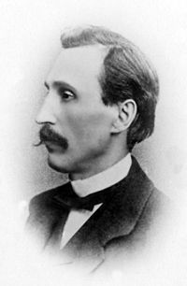
Пантелеймон Куліш
26 липня (7 серпня) 1819 - 2 (14) лютого 1897
«Не забудеш мене, поки віку твого, моя нене Вкраїно,
Поки мова твоя голосна у піснях, як срібло чисте дзвонить.
На що глянеш, усюди згадаєш твого бідолашного сина;
Туподумство людське, моя нене, від тебе його не заслонить.»
П. Куліш

Slide 2
Біографія

Slide 3
Дитинство

Slide 4
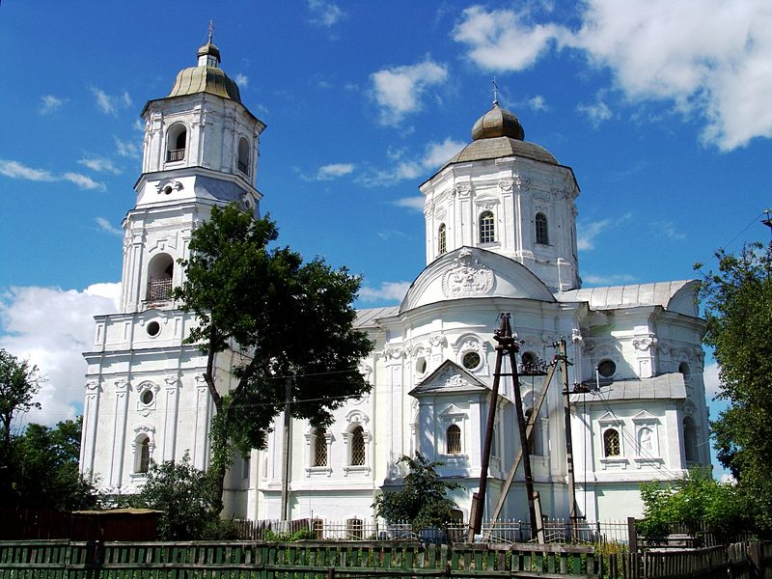
Народився 7 серпня (26 липня за старим стилем) 1819 року в містечку Воронежі колишнього
Глухівського повіту Чернігівської губернії .

Slide 5
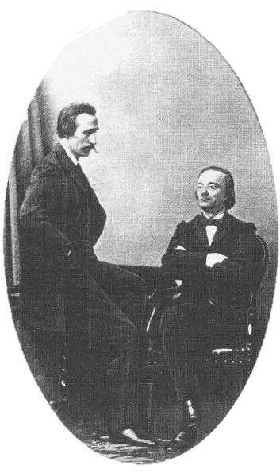
На хуторі під Воронежем хлопчик змалечку наслухався різних казок, переказів, легенд, особливо народних пісень, які наспівувала йому мати.

Slide 6
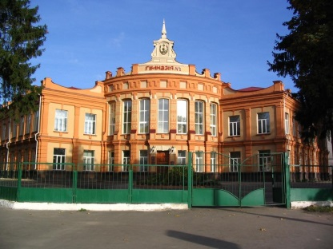
Була в нього і «духовна мати» — сусідка по хуторах Уляна Терентіївна Мужиловська, що навернула його до книжної мудрості і наполягла на навчанні в Новгород-Сіверській гімназії.

Slide 7
Навчання

Slide 8
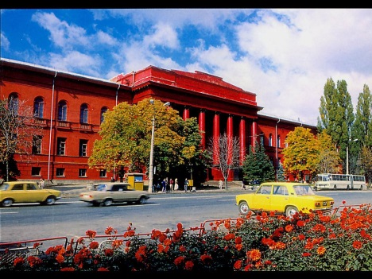
З кінця 1830-х років Куліш — слухач лекцій у Київському університеті. Але Куліш не мав документального свідчення про дворянське походження, хоча його батько і був із козацько-старшинського роду, а отже — й права навчатися в університеті. Кілька років слухання лекцій на словесному, а згодом на правничому факультеті виявилися визначальними для його подальшої долі.

Slide 9
1840-ві

Slide 10
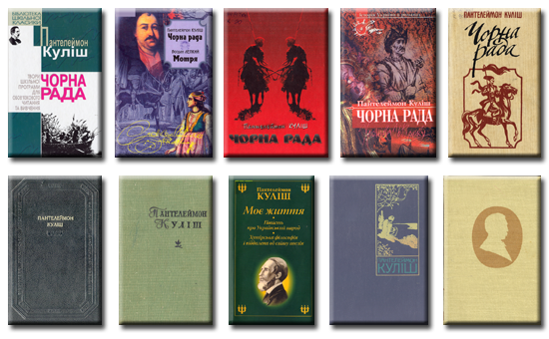
Письменник дістав посаду викладача в Луцькому дворянському училищі. В цей час він пише російською мовою історичний роман «Михайло Чарнышенко…», віршовану історичну хроніку «Україна» і оповідання-ідилію «Орися».

Slide 11
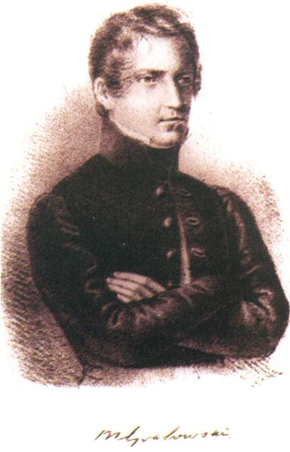
Пантелеймон Куліш перебував неодноразово(1843, 1844, 1856) на тривалій гостині та творчому пленері в маєтку Міхала Грабовського.

Slide 12
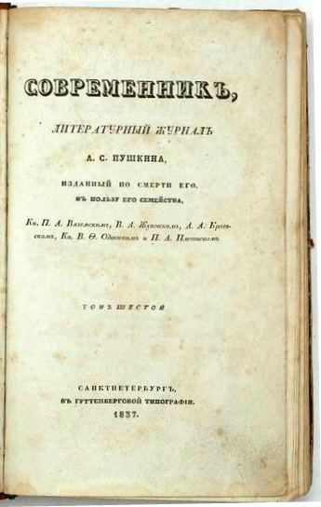
Згодом Куліш працює в Києві, у Рівному, а коли журнал «Современник» починає друкувати в 1845 році перші розділи його славетного роману «Чорна рада», ректор Петербурзького університету П. Плетньов (він і редактор «Современника») запрошує його до столиці на посаду старшого вчителя гімназії і лектора російської мови для іноземних слухачів університету.

Slide 13
Через два роки Петербурзька Академія наук за рекомендацією посилає Куліша у відрядження в Західну Європу для вивчення слов'янських мов, історії, культури та мистецтва, куди він вирушає із своєю вісімнадцятирічною дружиною Олександрою Михайлівною Білозерською, з якою побрався 22 січня 1847 року. Боярином на весіллі був співучий, дотепний, веселий друг Пантелеймона — Тарас Шевченко.

Slide 14
Арешт, ув'язнення й заслання

Slide 15
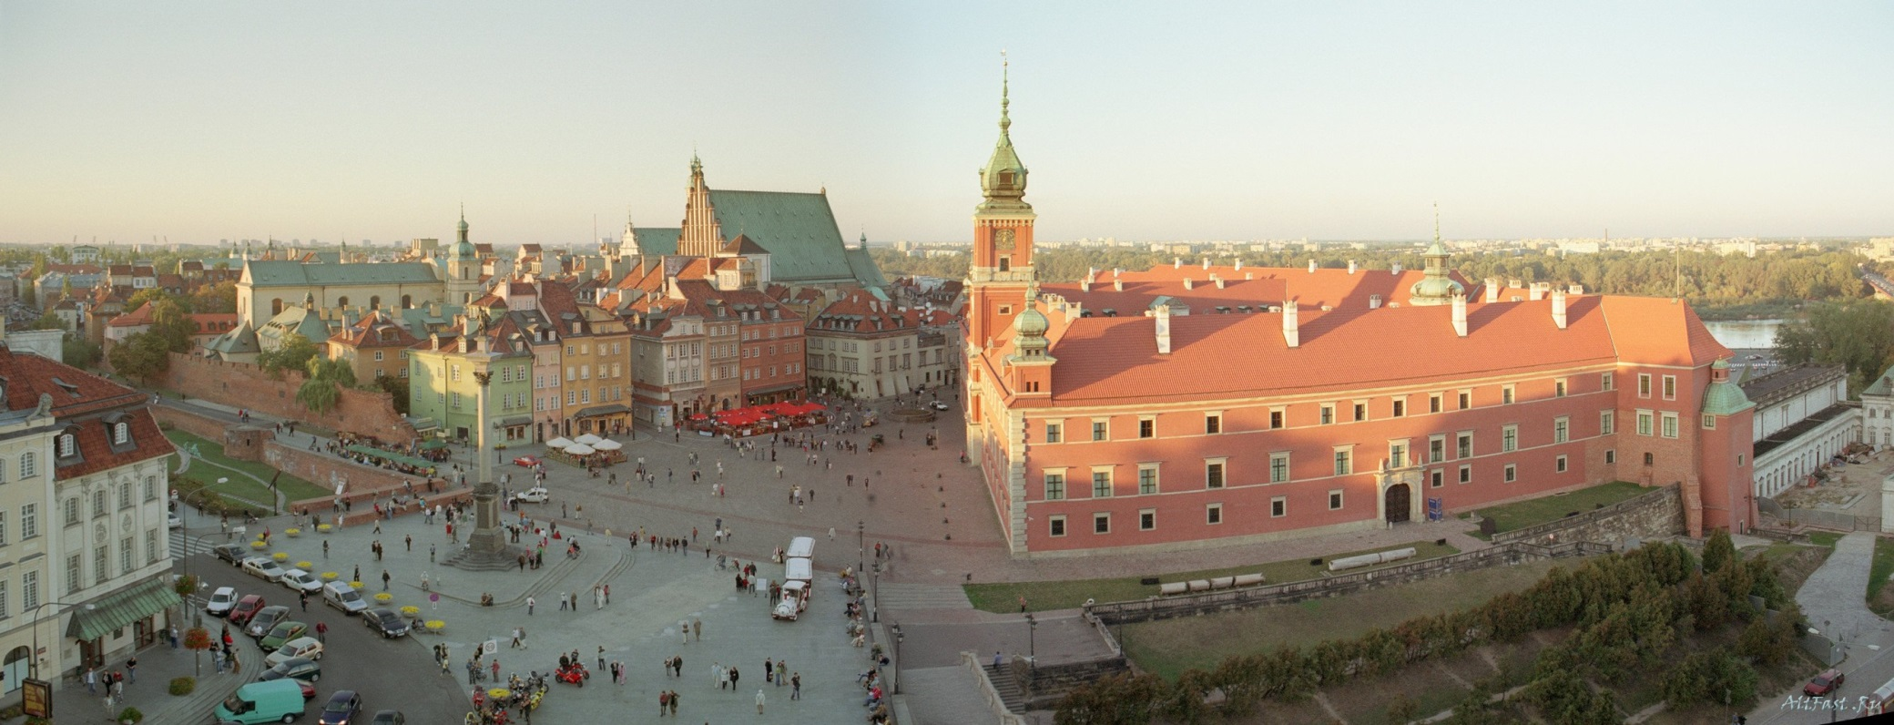
У Варшаві Куліша як члена Кирило-Мефодіївського товариства заарештовують і повертають до Петербурга, де добрих три місяці допитують у III відділі, але довести його приналежність до таємної антикріпосницької організації не можуть.

Slide 16
Однак висновок царської жандармерії чіткий:
«Учителя 5-ої С.-Петербурзької гімназії 9-го класу Куліша, який хоча й не належав до цього товариства, але був у дружніх зв'язках із усіма його учасниками й самовиношував надзвичайні думки про вигадану важливість України, вмістивши навіть у надрукованих ним творах багато двозначних місць, що могли вселяти в малоросів думки про право їх на окреме існування від імперії, — заточити в Олексіївський равелін на чотири місяці й потім відправити на службу у Вологду…»

Slide 17
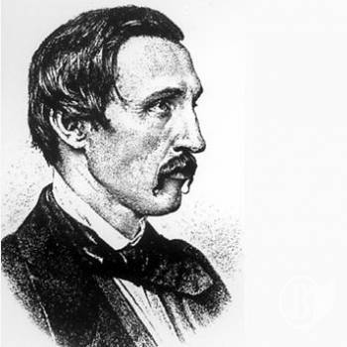
Після «щирого каяття» Куліша, клопотань сановитих друзів дружини та її особистих благань покарання було замінене: його ув'язнили на два місяці в арештантське відділення військового шпиталю, а звідти відправили на заслання в Тулу.

Slide 18

Чорна рада
«Чорна рада» — перший в українській літературі історичний роман.

Slide 19
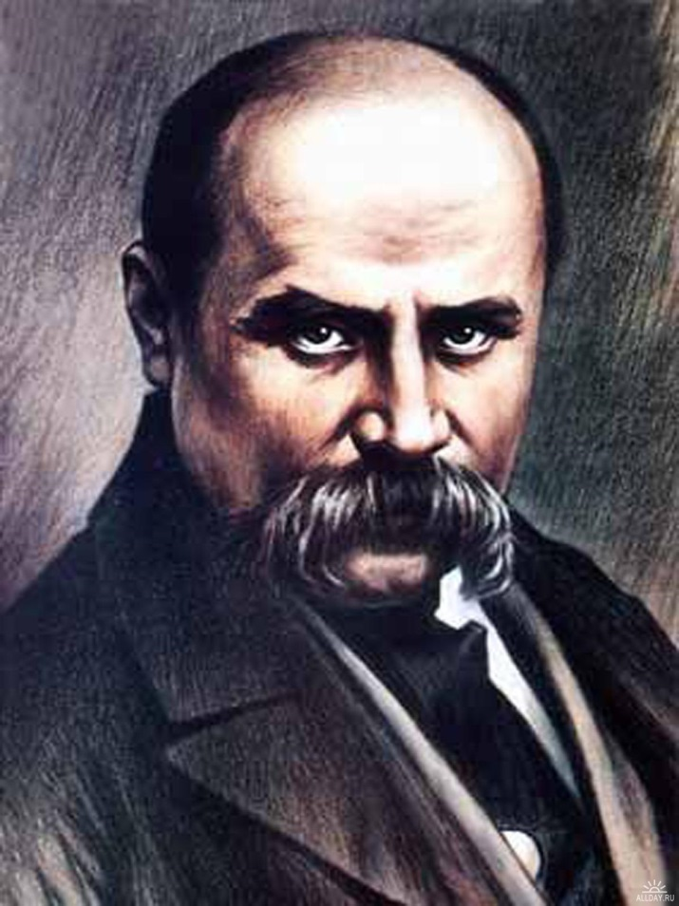
Тарас Шевченко у своєму листі до Куліша писав:
Спасибі тобі, Богу милий друже мій великий, за твої дуже добрі подарунки і, особливо, спасибі тобі за «Чорну раду». Я вже її двічі прочитав, прочитаю і третій раз, і все-таки не скажу більш нічого, як спасибі. Добре, дуже добре ти зробив, що подарував «Чорну раду» по-нашому. Я її прочитав і в «Руській бесіді», і там вона добра, але по-нашому лучче.

Slide 20
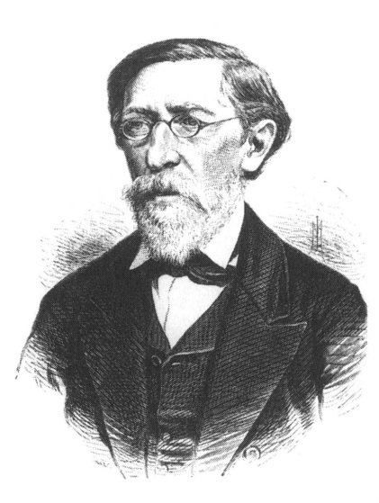
Михайло Максимович про «Чорну раду» писав:
Труду г. Кулиша малороссийская литература обязана первым историческим романом, за что и да будет ему навсегда подобающая честь в истории малороссийской литературы!

Slide 21
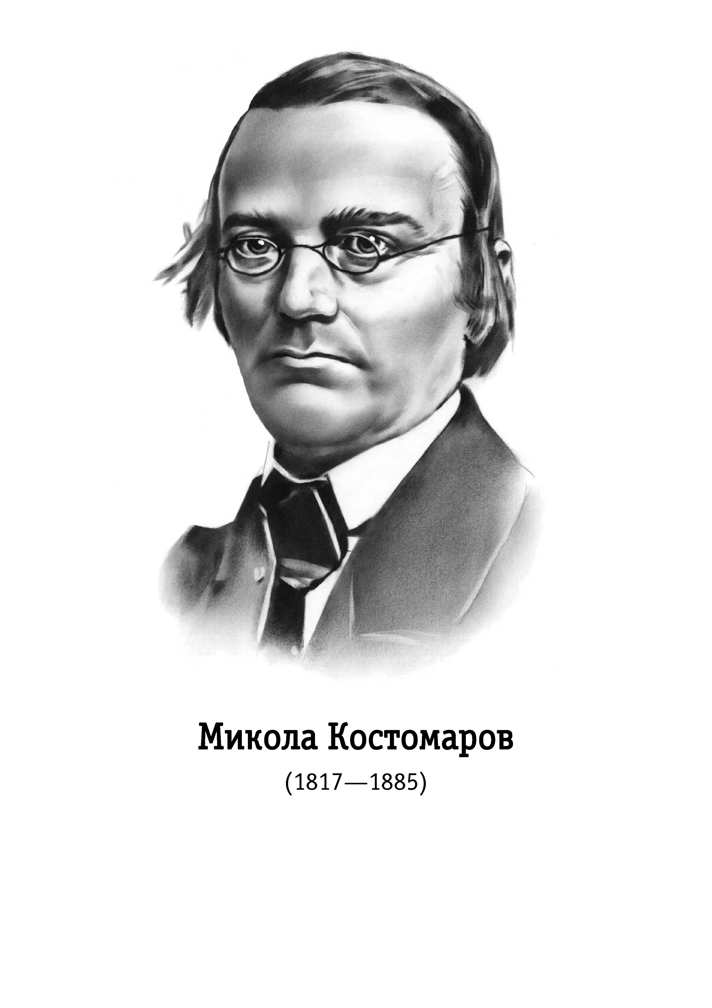
Микола Костомаров у своїй статті, в якій дає характеристику героїв та мови роману, пише:
………………..
Язык хроники прост, плавен и благороден
………………..

Slide 22
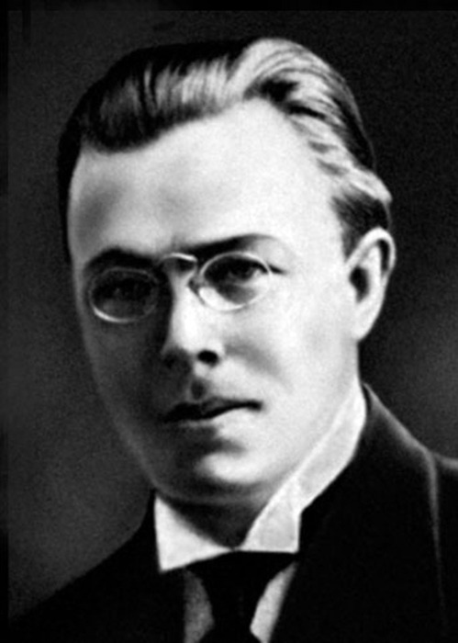
На думку Миколи Зерова, головної тенденції роману, яку сформулював сам Куліш, — «показать политическое ничтожество Малороссии» — Костомаров не помічає. «Чорна рада», на його думку, однаково відзначає «и могущество, и слабость духовной жизни народа». Правда, те саме говорить і Куліш. Згадавши про «политическое ничтожество» старої України, він одночасно заявляє, «что не ничтожный народ присоединился в половине XVII в. к Московскому царству», що в тому народі були і характери, і почуття власної гідності, і «начала высшей гражданственности».

Slide 23
Інші твори

Slide 24
•гумористичні оповідання:
‐ Циган,
‐ Пан Мурло,
‐ Малоросійські анекдоти
• оповідання на тему нещасливого кохання:
‐ Гордовита пара,
‐ Дівоче серце
• історичні оповідання:
Мартин Гак,
‐ Брати,
‐ Січові гості
• роман «Михайло Чарнишенко, або Малоросія 80 літ назад»
• романтично-ідилічне оповідання «Орися»
• Інші твори:
‐ До кобзи,
‐ Заворожена криниця,
‐ Заспів,
‐ Маруся Богуславка,
‐ Праведне пануваннє,
‐ Рідне слово,
‐ Святиня,
‐ Степ опівідні

